Slide 1
VUE框架
分享
Presenter:孙红超

Slide 2
OutLine 目录
1
Vue简介及辉煌成就
2
数据驱动和编程
3
VUE之Hello World
4
VUE 技术栈

Slide 3

Part ONE
VUE 简介及辉煌成就

Slide 4
话说VUE
“简单却不失优雅，小巧而不乏大匠”
2018年最火的前端框架当属Vue.js了，很多使用过vue的程序员这样评价它：vue.js兼具angular.js和react.js的优点，并剔除了它们的缺点。授予了这么高的评价的vue.js，也是开源世界华人的骄傲，因为它的作者是位中国人–尤雨溪（Evan You）。
Vue.js 是一个JavaScript MVVM库，是一套构建用户界面的渐进式框架。它是以数据驱动和组件化的思想构建的，采用自底向上增量开发的设计。相比于Angular.js，Vue.js提供了更加简洁、更易于理解的API，使得我们能够快速地上手并使用Vue.js；同时比起 React + Redux 相对复杂的架构，Vue.js 更加轻量级也更加容易上手，是初创项目的首选前端框架。Vue 的核心库只关注视图层，它不仅易于上手，还便于与第三方库或既有项目整合。并且作者是华人的关系，Vue拥有着对华人开发者最友好的api文档和官方教程。

Slide 5
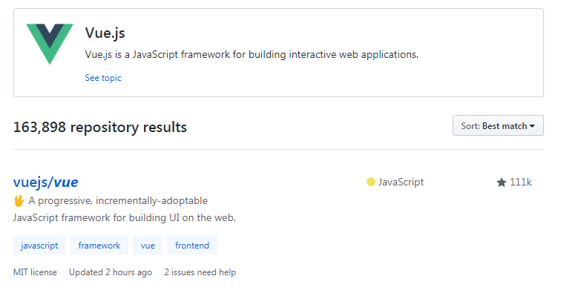
VUE小成就
根据不完全统计，包括饿了么、稀土掘金、苏宁易购、美团、天猫、荔枝FM、房多多、Laravel、htmlBurger等国内外知名大公司都在使用vue进行新项目的开发和旧项目的前端重构工作。 此外，vue + vuex+ vue-resource(axios) + vue-router + webpack + es6 + less的项目架构成为了越来越多大公司的第一选择。
wiki/vuejs

Slide 6



VUE深度分析
使用场景
VUE优点
VUE缺点
针对具有复杂交互逻辑的前端应用；
它可以提供基础的架构抽象；
可以通过AJAX数据持久化，保证前端用户体验
当前端和数据做一些操作的时候，可以通过AJAX请求对后端做数据持久化，不需要刷新整个页面，只需要改动DOM里需要改动的那部分数据。特别是移动端应用场景，刷新页面太昂贵，会重新加载很多资源，虽然有些会被缓存，但是页面的DOM,JS,CSS都会被页面重新解析一遍，因此移动端页面通常会做出SPA单页应用。
Vue.js的特点：MVVM框架、数据驱动、组件化、轻量、简洁、高效、快速、模块友好
Vue就这么好，难道没有缺点吗？当然有，vue虽然在18年非常火爆，但是相比于angular和react，不论是成熟度还是社区活跃度都还不是对手。此外，Vue明确声明了自己放弃了对IE8的支持。再看看现在的招聘网站上，有多少写了需要有angular经验，而又有多少写了需要vue经验，就可见vue的影响力相比于angular和react还差的很远。

Slide 7

Part TWO
数据驱动和组件式编程

Slide 8
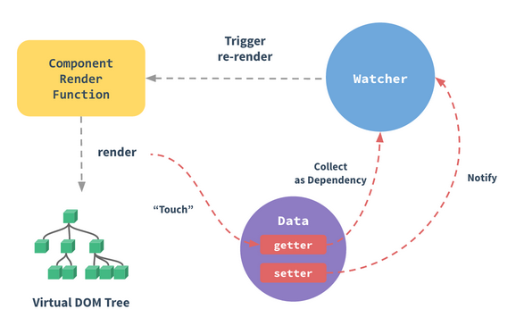
针对Vue的数据驱动个人理解
程序=数据结构+算法，这是每个程序都耳熟能详的一句话,可在前端这里并不纯粹,因为前端需要跟界面打交道,html+css并没用被抽象成某种在js中使用的数据结构,充当的更多是界面的一种配置,jquery程序员看待他的方式就一块块的ui,用到的时候再$一下,获取之后修改.整个程序写下来是零零散散的节点操作。一个比较实际的情况就是,在ui控件有联动的时候,如果没有一种机制来管理这些ui之间的修改,那么依赖程序员自己去手动管理这些ui的状态,会让人烦不胜烦,且容易出现bug。
总结一下基于操作dom的前端开发方式：
拼界面->找到dom节点->修改属性->检测是否有其他影响的节点->根据刚刚修改的dom节点更新自己的状态
那么上面的那句话就变成了 ：前端程序 = 拼界面+操作ui+算法
vue这些mvvm框架给了前端另一种思路,完全基于数据驱动的编程。如果你之前已经习惯了用jQuery操作DOM，学习Vue.js时请先抛开手动操作DOM的思维，因为Vue.js是数据驱动的，你无需手动操作DOM。Vue采用一种数据绑定的方式,自动绑定dom节点的属性.这样就把你从操作dom节点的繁琐过程中解脱出来了,你只要专注于数据的状态,ui更新的事情你不需要去管了,不管是样式还是内容,可见性还是切换class,框架帮你把关注点从传统的dom操作转移到了数据,回归编程的本质:程序=数据结构+算法. 这也是mvvm框架最大的思路上的突破。

Slide 9
组件式编程
父子组件
父子通信：props
子父组件：$emit
兄弟组件
实例化一个新的Vue实例，作为第三者，接收兄弟组件通信
无关系的组件
万能钥匙Vuex

Slide 10
父子组件的拓展
父组件
子组件
<template>
<div id="app">
<child
message="hello">
</child>
</div>
</template>
<template>
<div>
<p>{{message}}</p>
</div>
</template>
props : ['message']

Slide 11
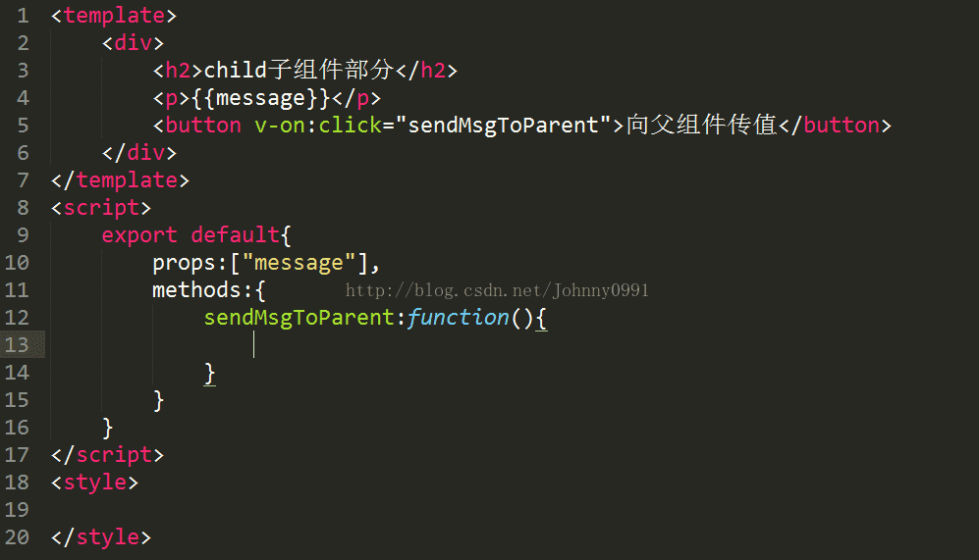
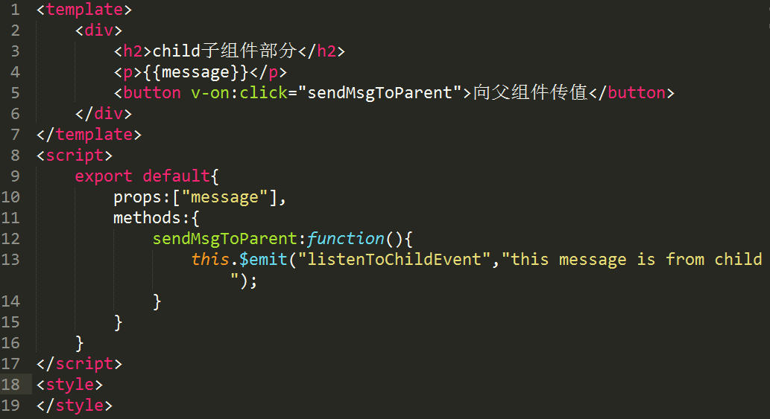
子父组件的拓展
子组件
父组件
www.yourcompanyname.com
www.yourcompanyname.com

Slide 12

Part THREE
Hello world 和生命周期

Slide 13
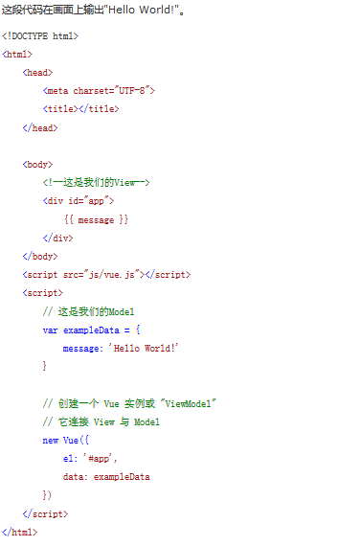
基础页面结构

Slide 14
生命周期
由于数据更改导致的虚拟 DOM 重新渲染和打补丁，在这之后会调用该钩子。当这个钩子被调用时，组件 DOM 已经更新，所以你现在可以执行依赖于 DOM 的操作。然而在大多数情况下，你应该避免在此期间更改状态。如果要相应状态改变，通常最好使用计算属性或 watcher 取而代之
实例已经创建完成之后被调用。在这一步，实例已完成以下的配置：数据观测(data observer)，属性和方法的运算， watch/event 事件回调。然而，挂载阶段还没开始，$el 属性目前不可见
el 被新创建的 vm.$el 替换，并挂载到实例上去之后调用该钩子。如果 root 实例挂载了一个文档内元素，当 mounted 被调用时 vm.$el 也在文档内。该钩子在服务器端渲染期间不被调用。
beforeCreate
Created
beforeMount
mounted
beforeUpdate
updated
beforeDestroy
/Destory
在实例初始化之后，数据观测(data observer)
和 event/watcher 事件配置之前被调用
在挂载开始之前被调用：相关的 render 函数首次被调用。该钩子在服务器端渲染期间不被调用
数据更新时调用，发生在虚拟 DOM 重新渲染和打补丁之前。你可以在这个钩子中进一步地更改状态，这不会触发附加的重渲染过程。
实例销毁前后调用
。

Slide 15
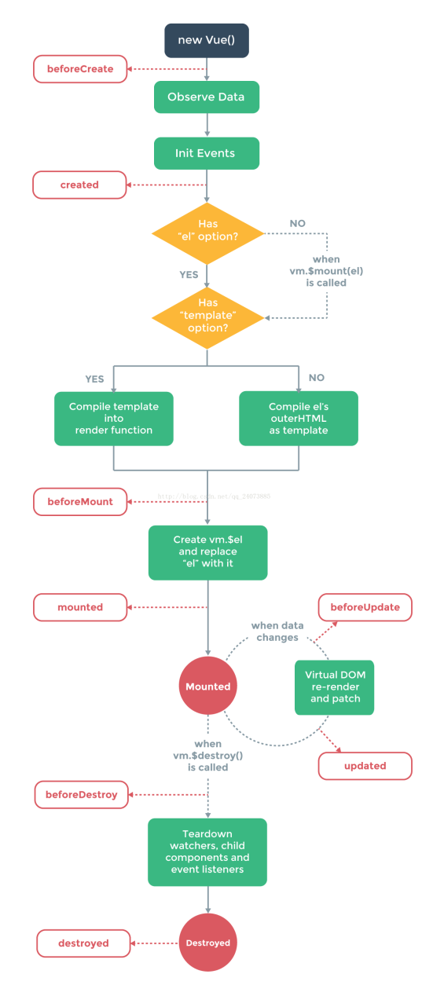
Vue生命周期图示

Slide 16

Part FOUR
Vue技术栈

Slide 17
Vue技术栈
Webpack
仅仅以上的技术还不能成为一个合格的Vue大神，当然相匹配的技术还包括（Ui库，Node,sass/less,vuex,vue-cli,nuxt,weex,promise）
ES6+
Vue Router
Axios

Slide 18

技术开发部
感谢！
Presenter
孙红超
Email
Hongchao.sun@yzamc.com

